Slide 1
Batterijbuizen
Gerard Tel
LC-Kring 07/12/2022
om 19.30

Slide 2
Wat gaan we doen
Historische ontwikkeling en typen
Batterij-schakelingen
Voeden van batterijradio’s
Hoortoestellen en Tecla
Conclusies

Slide 3
1. Historische ontwikkeling
Jaren 20: alles begint met de batterij
Jaren 30: batterijen in huizen zonder stroom
Jaren 40: oorlog, miniatuurbuizen
Jaren 50: gouden eeuw van batterijradio
Jaren 60: geen batterijbuizenradio’s meer

Slide 4
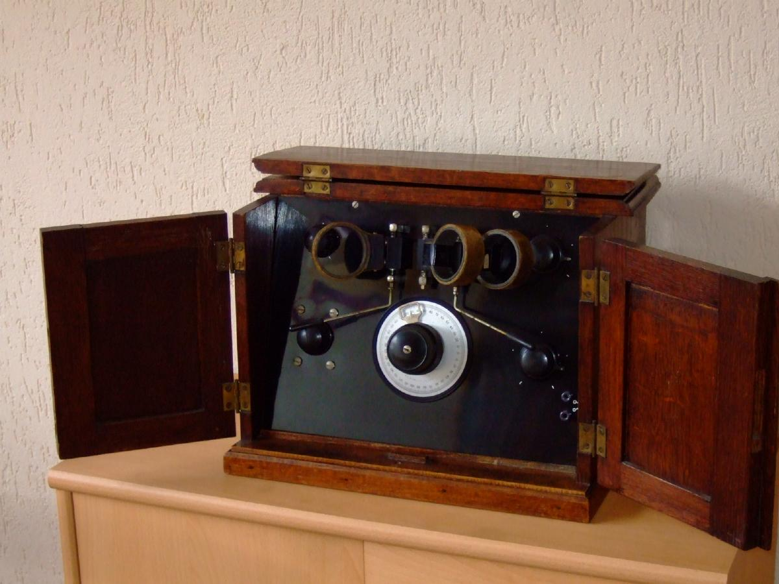
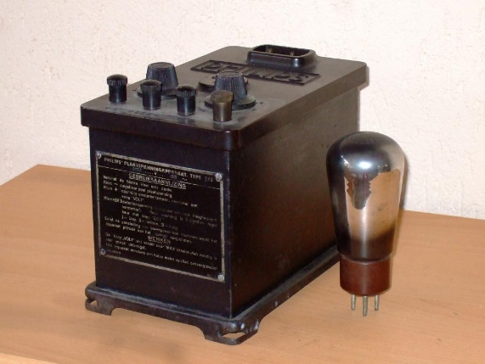
Radio begint met batterij
1920s: Eerste radio’s
Triodes, geen net
Batterijen
A: Gloei, accu
B: Hoogspanning
C: Roosterbias
Netvoeding heette “Battery eliminator”

Slide 5
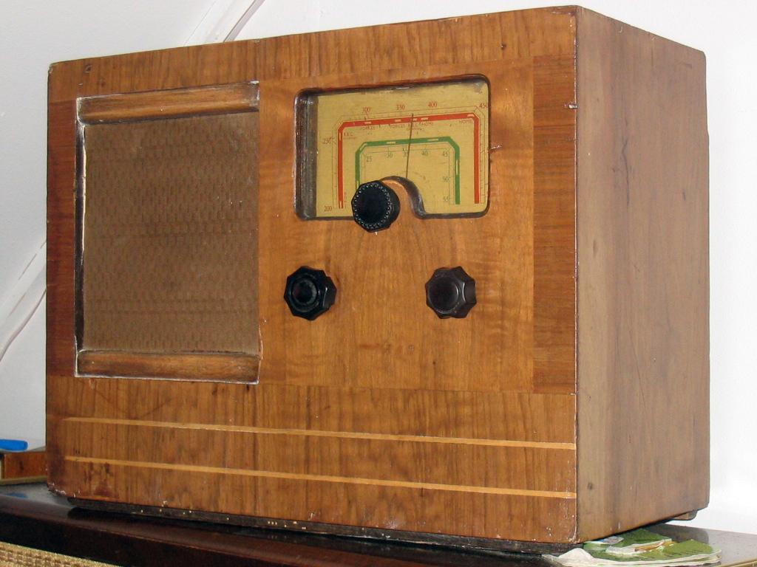
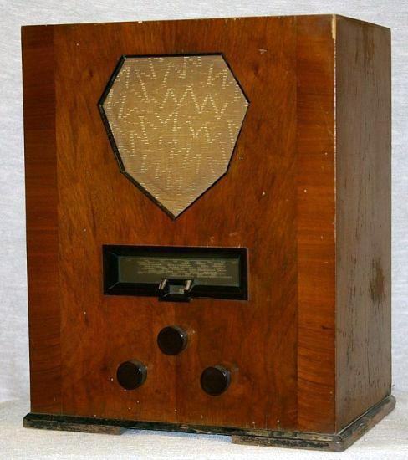
Boerderij / Schippersradio
1930s: alles AC, behalve ...
2V buizen K*, D*21
Tafelmodel met batterijen erin (A/B)
Herkenbaar als B?
Philips 837B

Slide 6
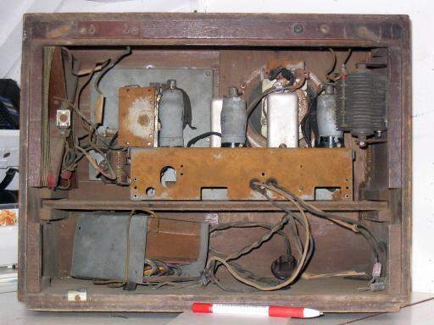
Boerderij / Schippersradio
1930s: alles AC, behalve ...
2V buizen K*, D*21
Tafelmodel met batterijen erin (A/B)
Herkenbaar als B?
Philips 837B

Slide 7
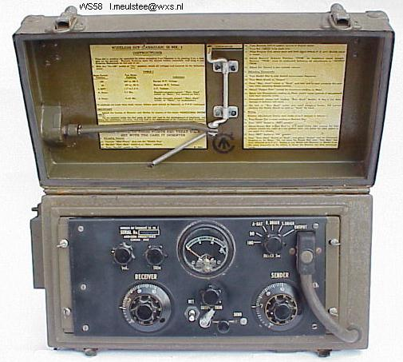
Militaire ontwikkelingen
Communicatie op slagveld was (is) belangrijk
Doorontwikkeling van Miniatuur-buisjes (90)
Nikkelen gloeidraad, 50mA bij 1,4V

Slide 8
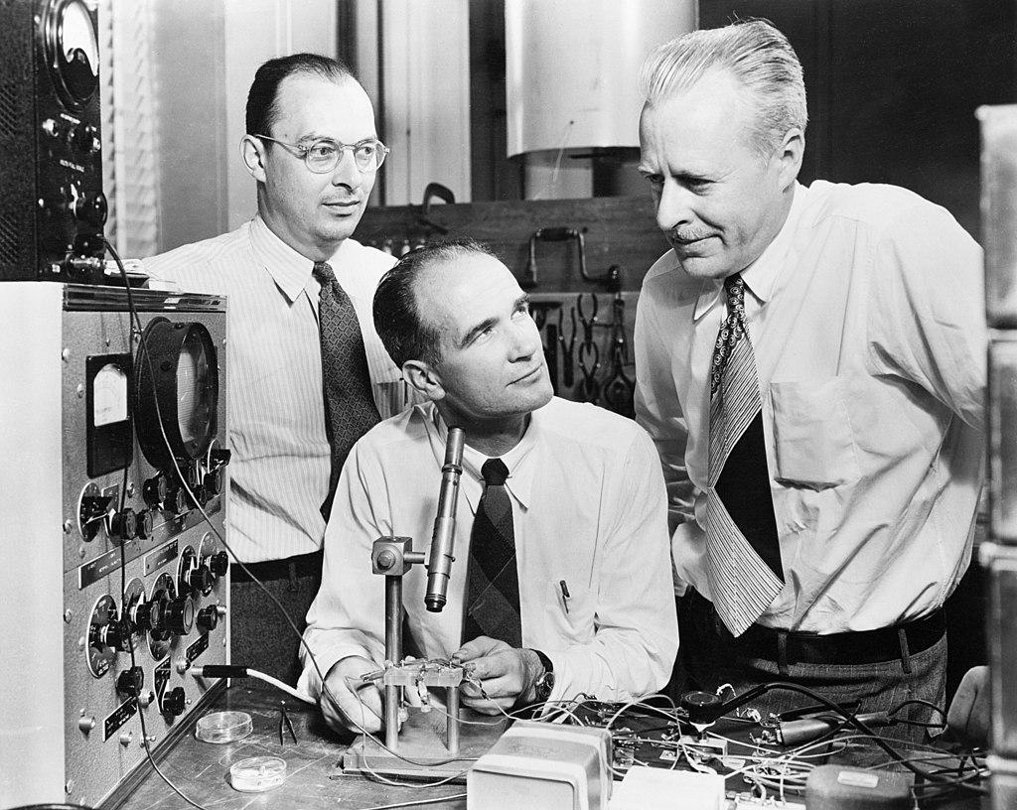
Belangrijke uitvinding 1947

Slide 9
Belangrijke uitvinding 1947
Lilienfeld, 1923
Oskar Heil, 1934
Bardeen, Brattain, Shockley, 1947
Nobelprijs 1956
Transistor = TRANSconductor + varISTOR

Slide 10
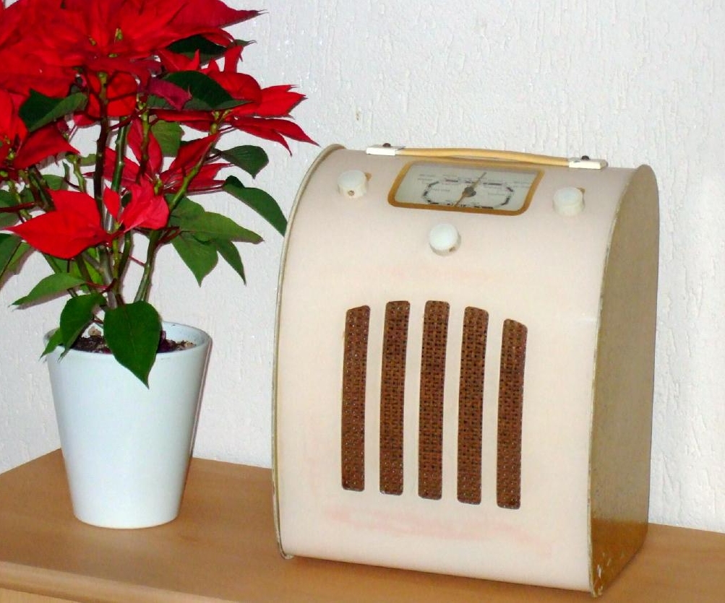
Rijkeluisspeeltjes
1950: Portable (EverReady model C/E)
Zuiniger buizen en kleiner dan in 1930: Serie D*92
H = 32cm, m = 5kg
MG/LG, raamant
Batterijkosten: altijd hoog!

Slide 11
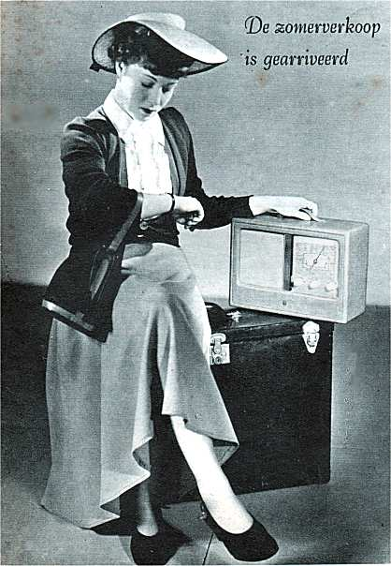
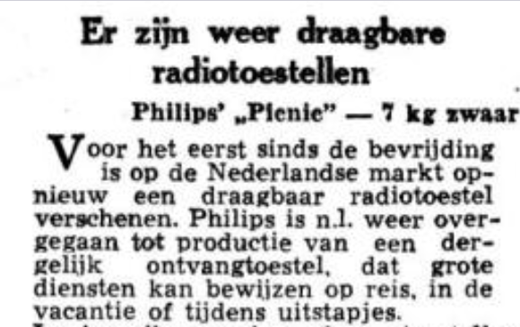
Philips deed mee vanaf 1949
Advertentie LX381B
Niet op boeren of schippers gericht

Slide 12
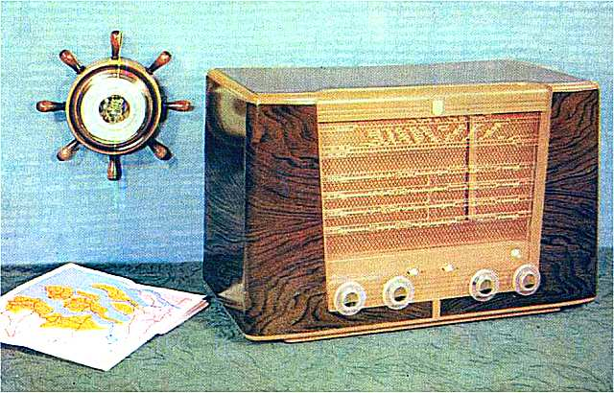
Thuisluisteren op accu
1950: Accuradio met trilleromvormer, V, 12kg
Philips BX505AV
6V buizen (serie E)
Zuinige EL42: 0,2A
L/M/T/4xK
Je moet wel je accu kunnen laden: auto

Slide 13
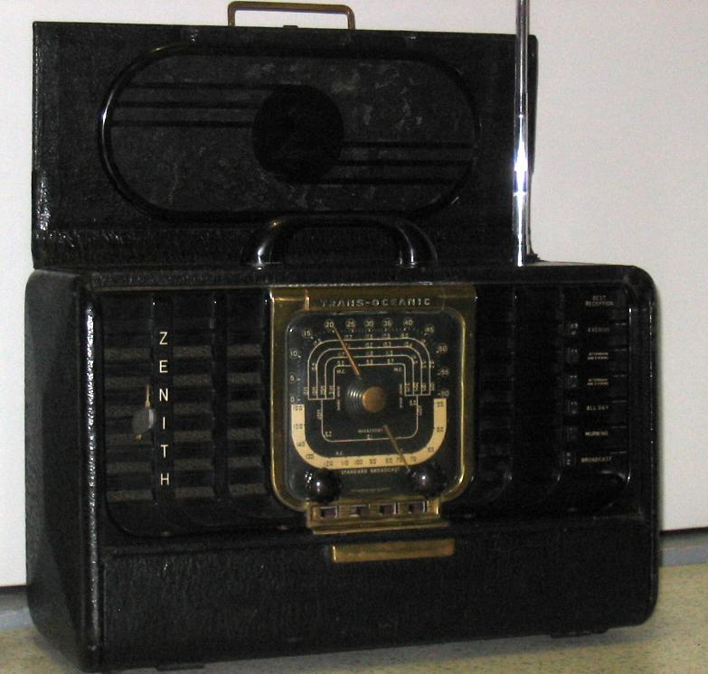
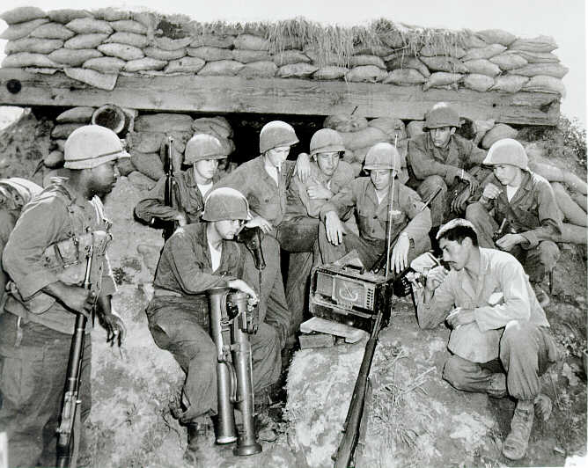
Gloeidraden in de Koude Oorlog
Zenith TransOceanic
43cm, 8kg, M/5xK
117V of 10,5 & 90V
Wie zingt hier en waarom?

Slide 14
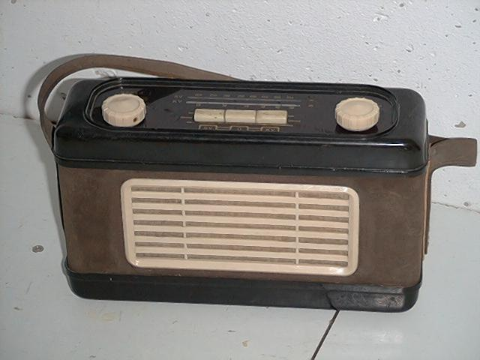
Popularisering
1954+: D*96 buizen, 25mA wolfraam (11μ dik)
Radio werd ingeburgerd vermaaksartikel
Meer mensen hadden geld
Tesla Minor Duo 3002
Tsjechië, 1958
MG/KG
Los netdeel

Slide 15
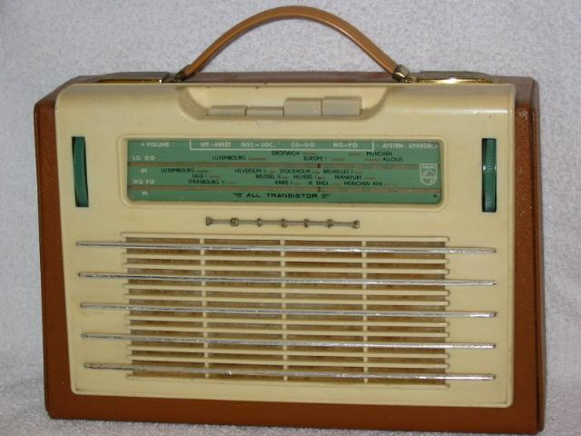
Donkere wolk, de bui barst los!
1957: Philips lanceert de L3X71T Sharpie
6V, 20-40mA
MG / KG
6x OC transistor
Werkt “altijd”
Exit batterijbuis!

Slide 16
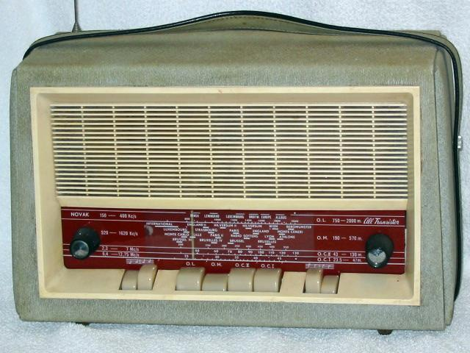
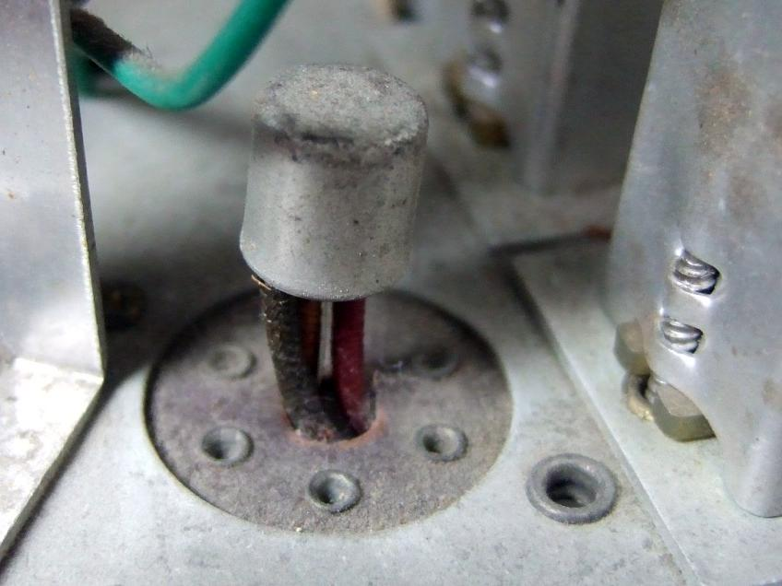
Novak Atlantic 793 (1957)
Boerderijradio
6x Germ. trans
L/M/KK, 6x D-cel
Buisvoet-gaten waren al geboord! Toch transistors

Slide 17
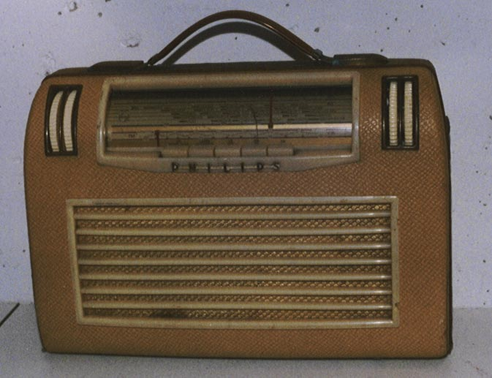
Uitzondering: FM radio’s
1957/8: Transistors werken niet bij 100MHz
Buizenportables met FM, zeer duur!
Model Annette, L4X71AB, batt/net
In 1959 ook nog
In 1960: geen radio’s met batterijbuizen
Demo door Eduard

Slide 18
Typologische indeling
Philips onderscheidt
Draagbare ontvanger
ABC ontvanger
Stationnaire ontvanger
Boekje Rodenhuis in NVHR Bibliotheek

Slide 19
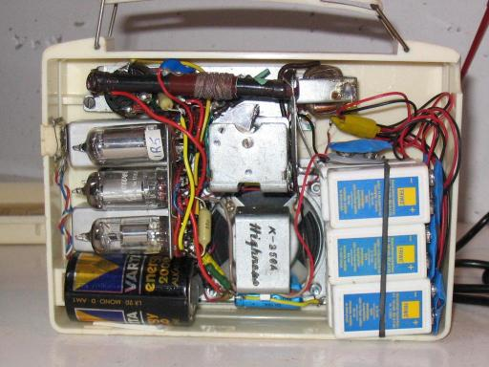
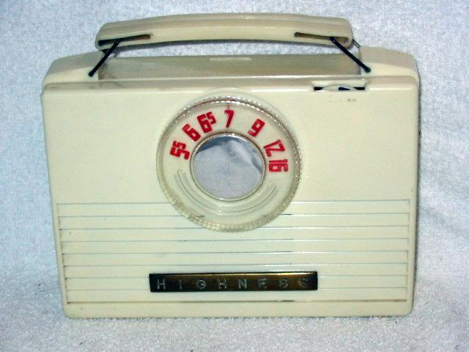
Draagbare ontvanger
Klein en licht
Simpel: MG
Highness, 1954, 19cm, 4x 50mA
Mini chassis, ferriet
1x D-cell, B is 67V

Slide 20
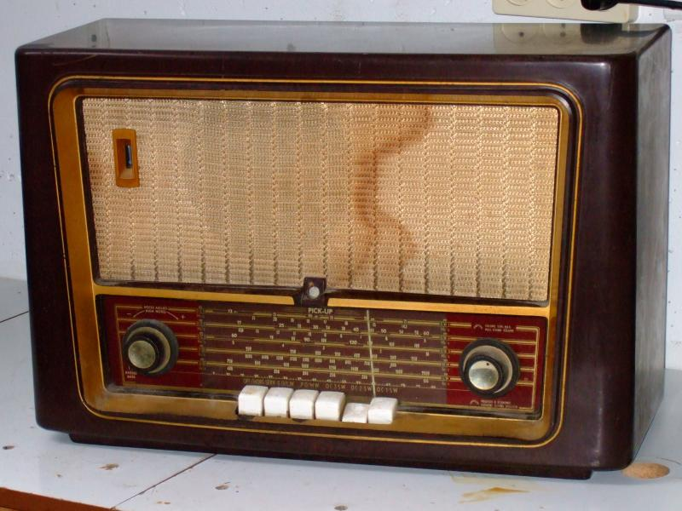
Stationnaire ontvanger
Vaste plek zonder stroom
Grote batterij
Zware kast
BX439B, 1954
8x D*96
L/M/KKK, Balans
Batt 1,5 & 90V

Slide 21
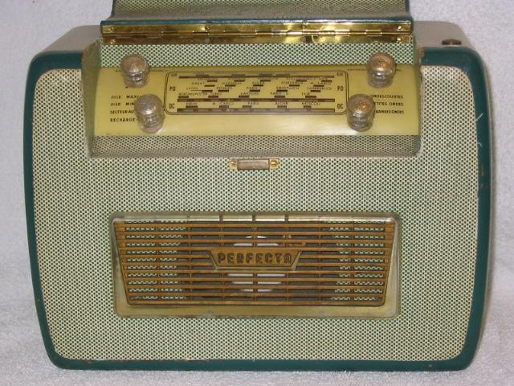
Niet kiezen? ABC-ontvanger
Ontvanger op batterijen met netvoeding
Zomer draagbaar, Winter 2e in huis
Veel variatie, lastige voeding
Perfecta, 1954, Fr
L/M/K

Slide 22
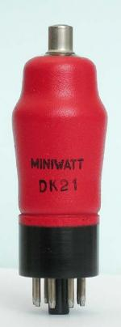
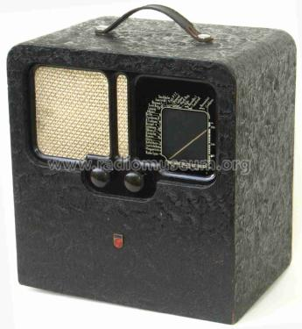
Philips 122ABC (1941)
Buizen D*21, Octal
DK21, DF21, DAC21, DL21
Gloei Ser/Par 4,5V 50mA
Net/Bat: relais

Slide 23
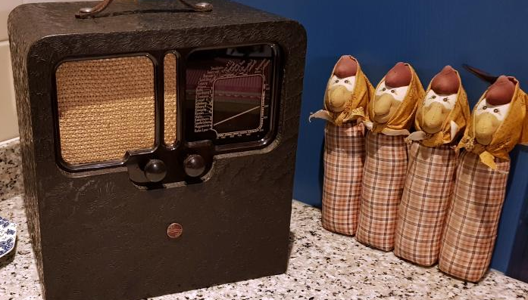
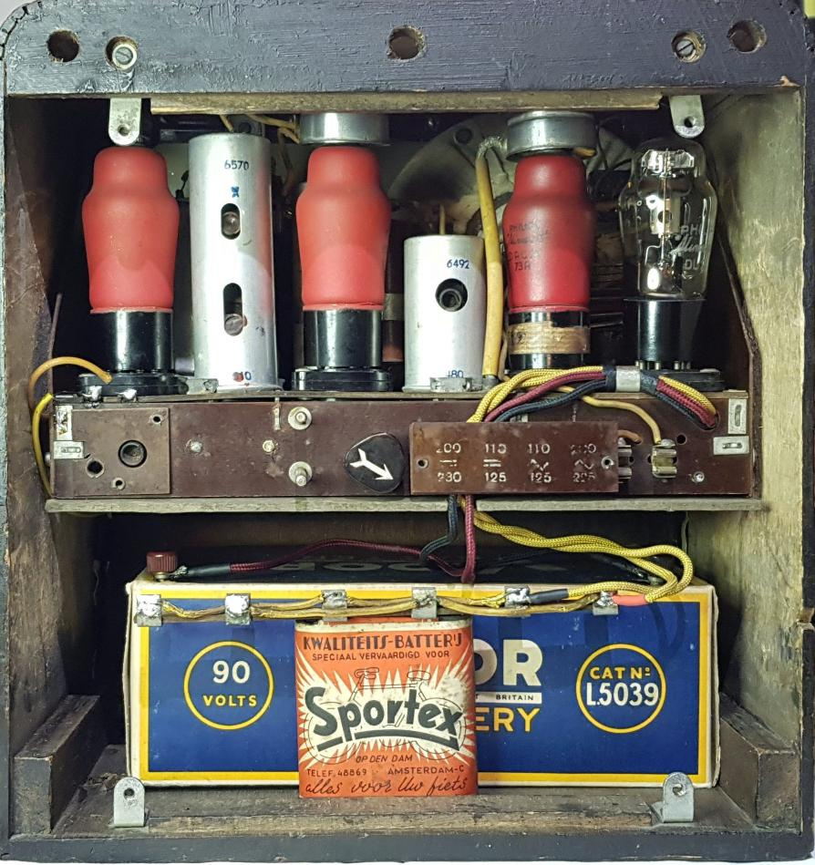
Toestel van Geri
1 tot 3 A-batt 4,5V
Knoppen hoog voor batterijvak

Slide 24
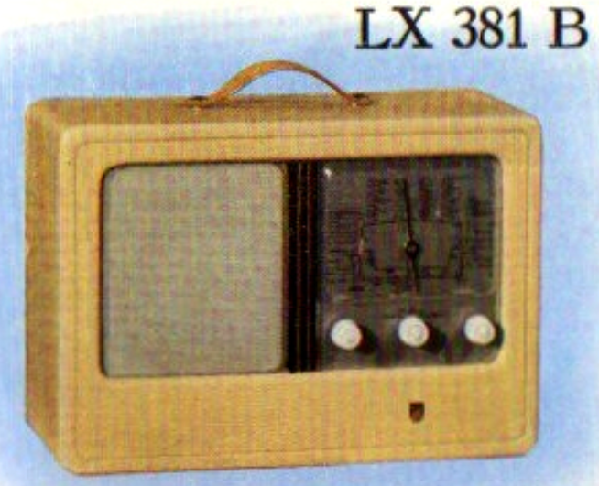
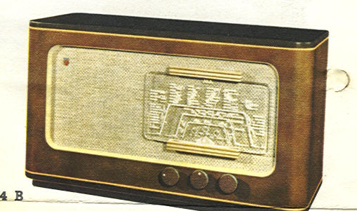
Verschillende uitvoeringen
LX381B Picnic
Houten kist, 7kg
Handvat
BX484B
Houten kast
Grotere batt

Slide 25
2. Batterij-schakelingen
Het zijn gewoon buizenradio’s!
Weerstanden > 1 MΩ
Paar schakelingen om op te letten
Mengtrap met DK92 / DK96
Balans uitgang
Seriegloeidraden met shunts
NiCd cel in gloeicircuit
Penthode als AF trap
Afstemoog DM70 / DM71

Slide 26
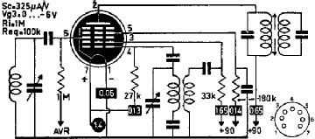
Mengen met een heptode
Oscillator is g1/g2, antenne op g3
Complete meng- buis in 7-pins

Slide 27
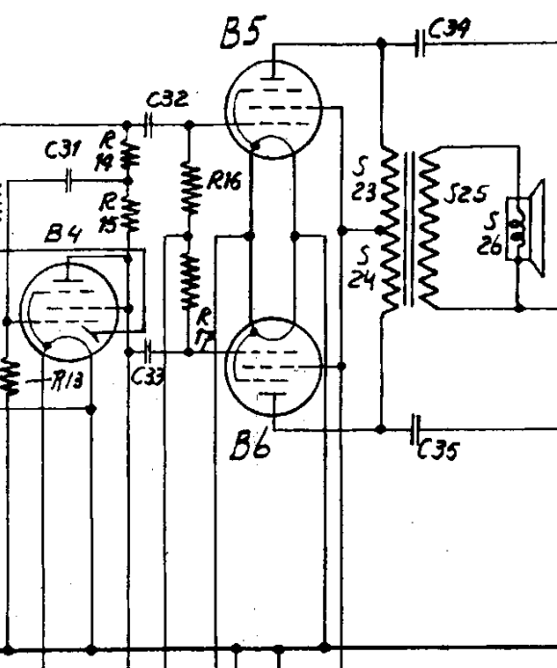
Balans uitgang, klasse AB
Klinkt Luxe?
Batterijbesparing!
Klasse A is duur
8 à 10mA nodig
Hoog vermogen
Lage anodestroom bij lage output
2x 2mA

Slide 28
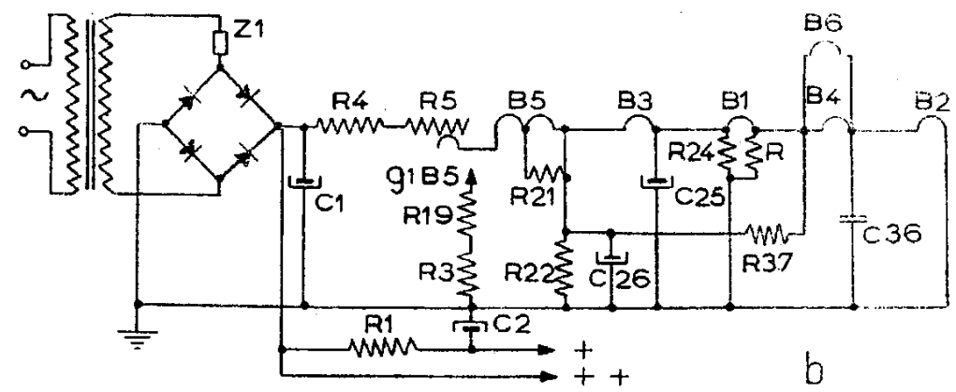
Shunts in Voeding Philips LX444AB
Serievoeding voor lage stroom
Buizen zijn direct verhit, stroom shunten

Slide 29
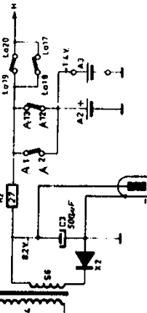
Afvlakking met NiCd cel
Parallelvoeding: goede afvlakking nodig
Ingebouwde NiCd cel, ook voor bedrijf

Slide 30
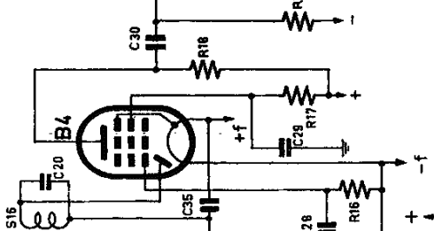
AF versterking met penthode
Buis DAF91 of DAF96
Hier DAF96 in LX444AB
R18: 1 MΩ, R17: 4,7MΩ
C30 is 1500pF
I_{k} is 60μA

Slide 31
Afstemindicator DM70/71
Verschillende voet
Omgekeerde indicatie
Gloei 1,4V 25mA
Anode 85V
I_{a} is 0,17mA

Slide 32
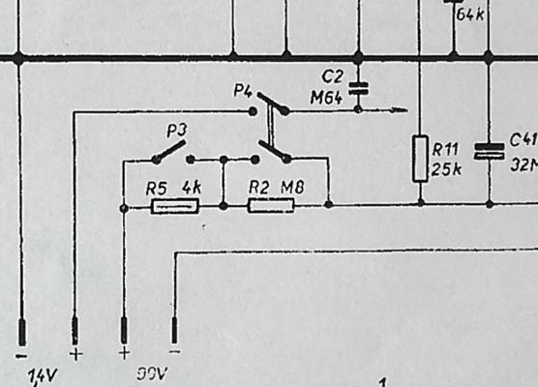
Anodebatterijleegloop
Bij UIT blijft B-batt AAN
Via R2 van 800k
Tegen aanzetlaadpiek
Conditie C41
Lek in C41: leegloop
Spaarschakeling P3 met serieweerstand
9mA ipv 17mA

Slide 33
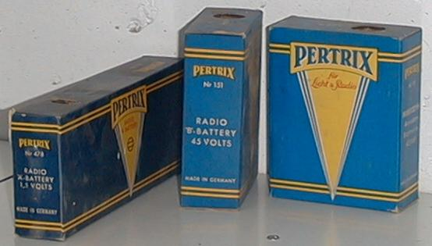
3. Voeden van Batterij-radio’s
Batterijen niet meer te krijgen
Vreselijk duur
Twee nodig
A, Gloei, meest 1,5V soms 7,5V
B, Anode, 45, 67,5, 90, 130, 150V

Slide 34
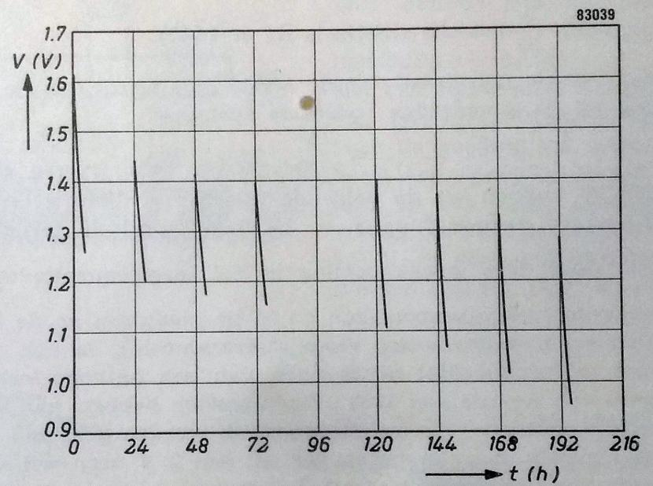
Gloeibatterij 1,5V
Vaak gewone D-cel(len)
Soms blokbatterij, kan door D-cel vervangen
Spanning is 1,6 to 1,1 V
Werkt v.a. 70%: 1,05V

Slide 35
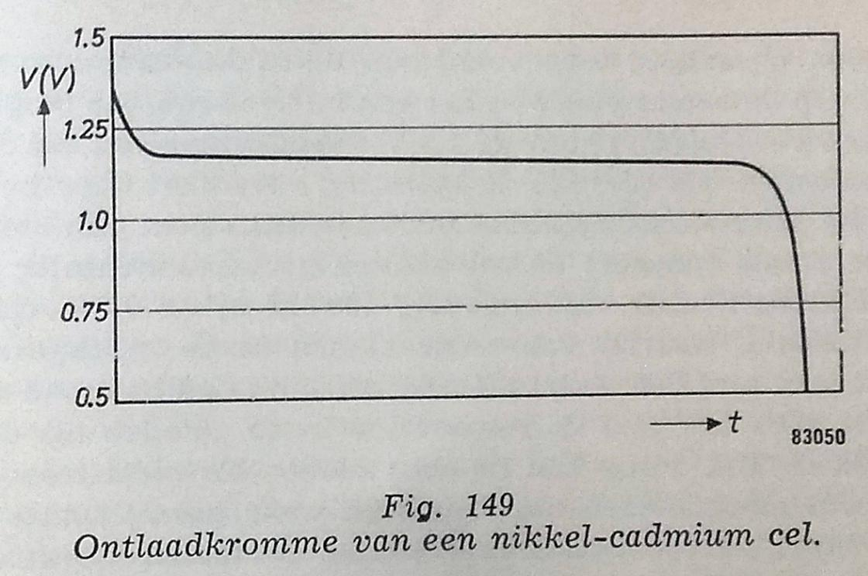
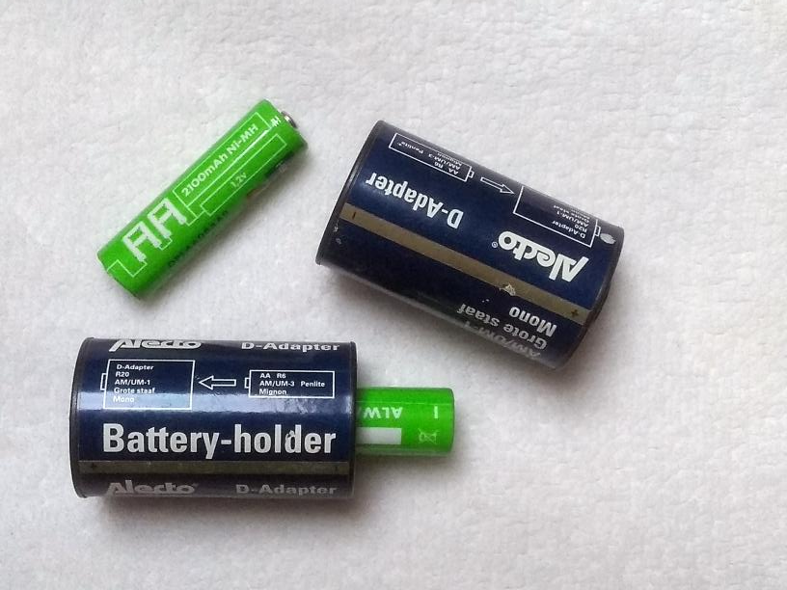
Kan een oplaadbare batterij? JA!
NiCd / NiMH: vrijwel geen inwendige weerstand (Kan gevaarlijk grote stroom leveren)
BX439B, 8x D*96, speelt prima op 1 AA-tje

Slide 36
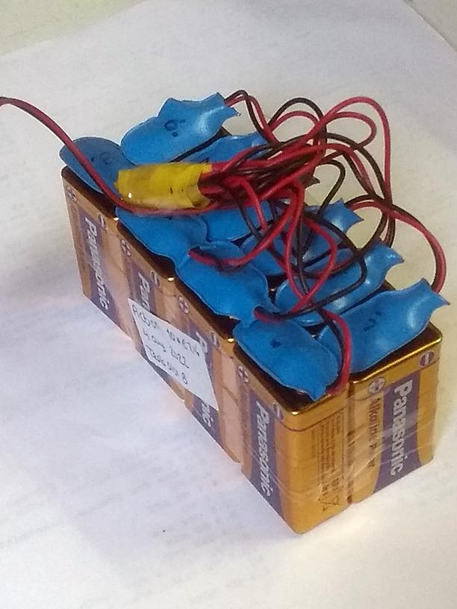
Anodebatterij, 67 tot 150V
10x P-blokje in serie
Kost ca 12€ (Action)
Speelduur 30 uur
Houdbaar 5 – 10j
Geschikt voor heel weinig gebruik

Slide 37
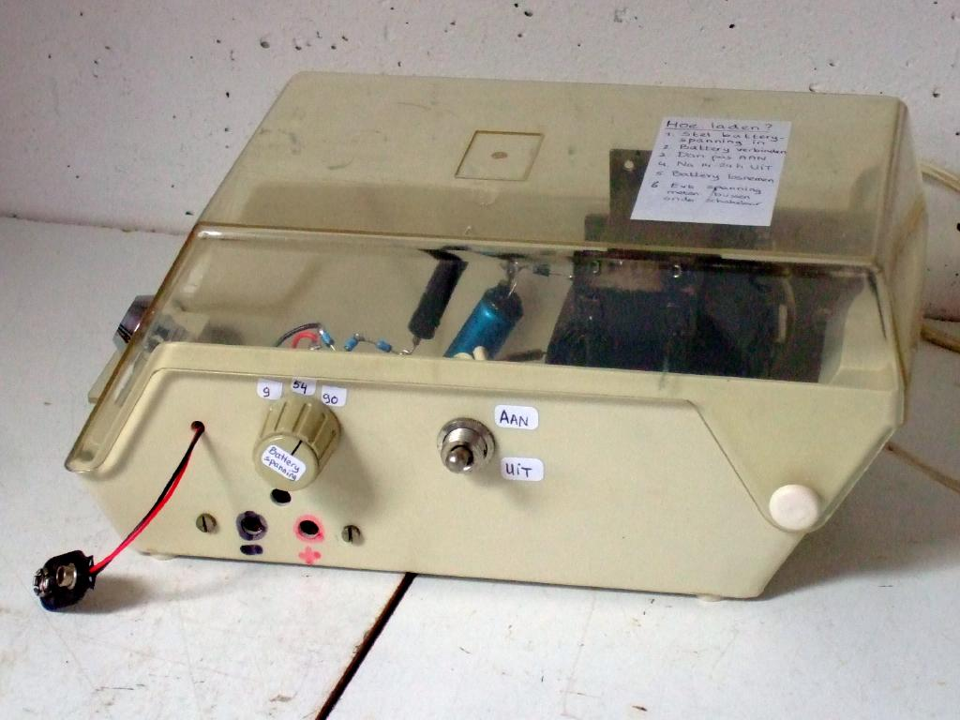
Oplaadbaar kan ook
6 of 10 stuks oplaadbare P
Met 150mAh speelt ca 15 uur
Batterijen na paar jaar versleten ☹
Plaatlader, V- en I- begrensde voeding

Slide 38
Stand “Laden” in radio?
Droge batterij kan niet worden geladen!
Tegenstroom (ca. 1 mA) stelt uitputting uit
Uit gebruiksaanwijzing LX444AB
Ombouw voor opladen NiMH??? Misschien laadweerstand verkleinen...

Slide 39
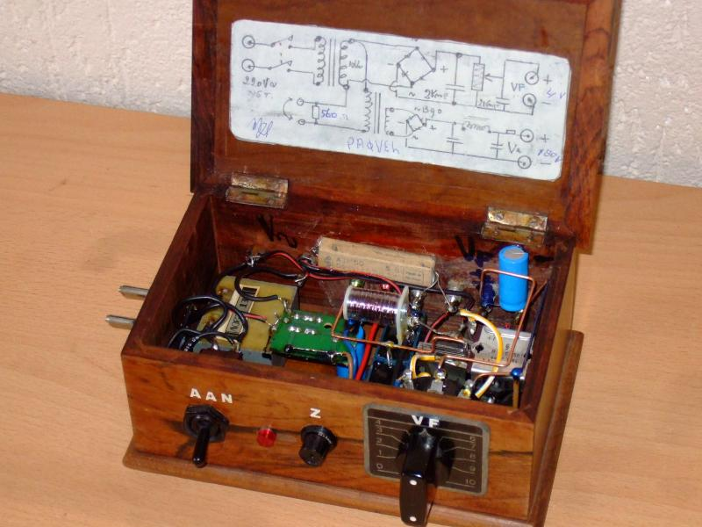
Een netvoeding
Meest voor jaren 20 of stationnair
Niet mobiel, niet “echt”
Deze 4 / 90V

Slide 40
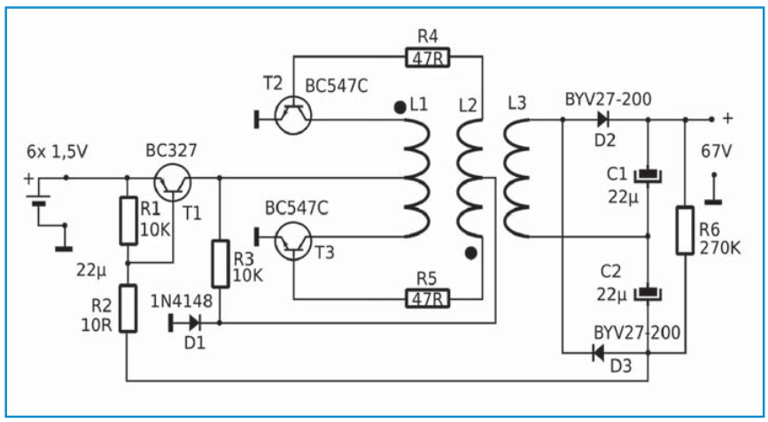
Upconverter vanuit batterij
AA of P is goedkoopst
DC/DC naar 67 of 90V, inbouw batt doosje
Auto-off voor nullast, liefst geen storing
Oscillator: 40/24kHz

Slide 41
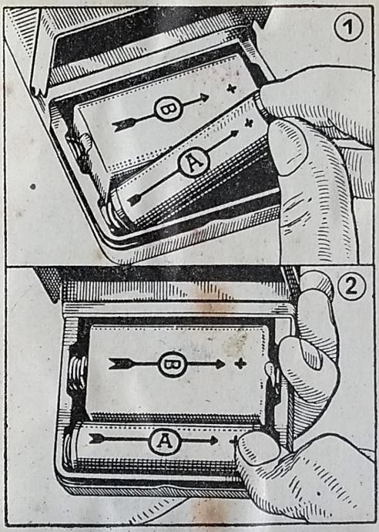
4. Hoortoestellen
Ca. 1950: Potloodbuisjes
Werkt op AA en 22,5V batt
Kristal mic, 2x DF, 1x DL
LC-Kring 7/21: Hoortoestellen

Slide 42
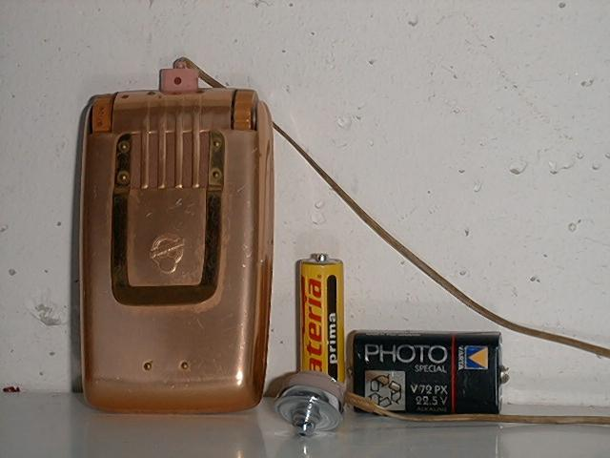
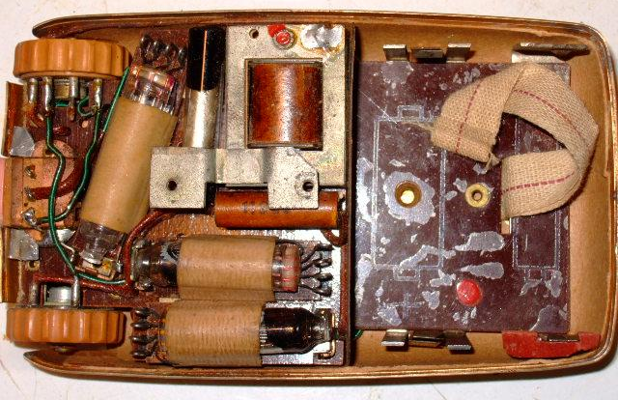
Blaupunkt Omniton
1950, 2xDF65, DL65
F: 13mA, 0,625V
L: 13mA, .46mA, 1.6mW

Slide 44
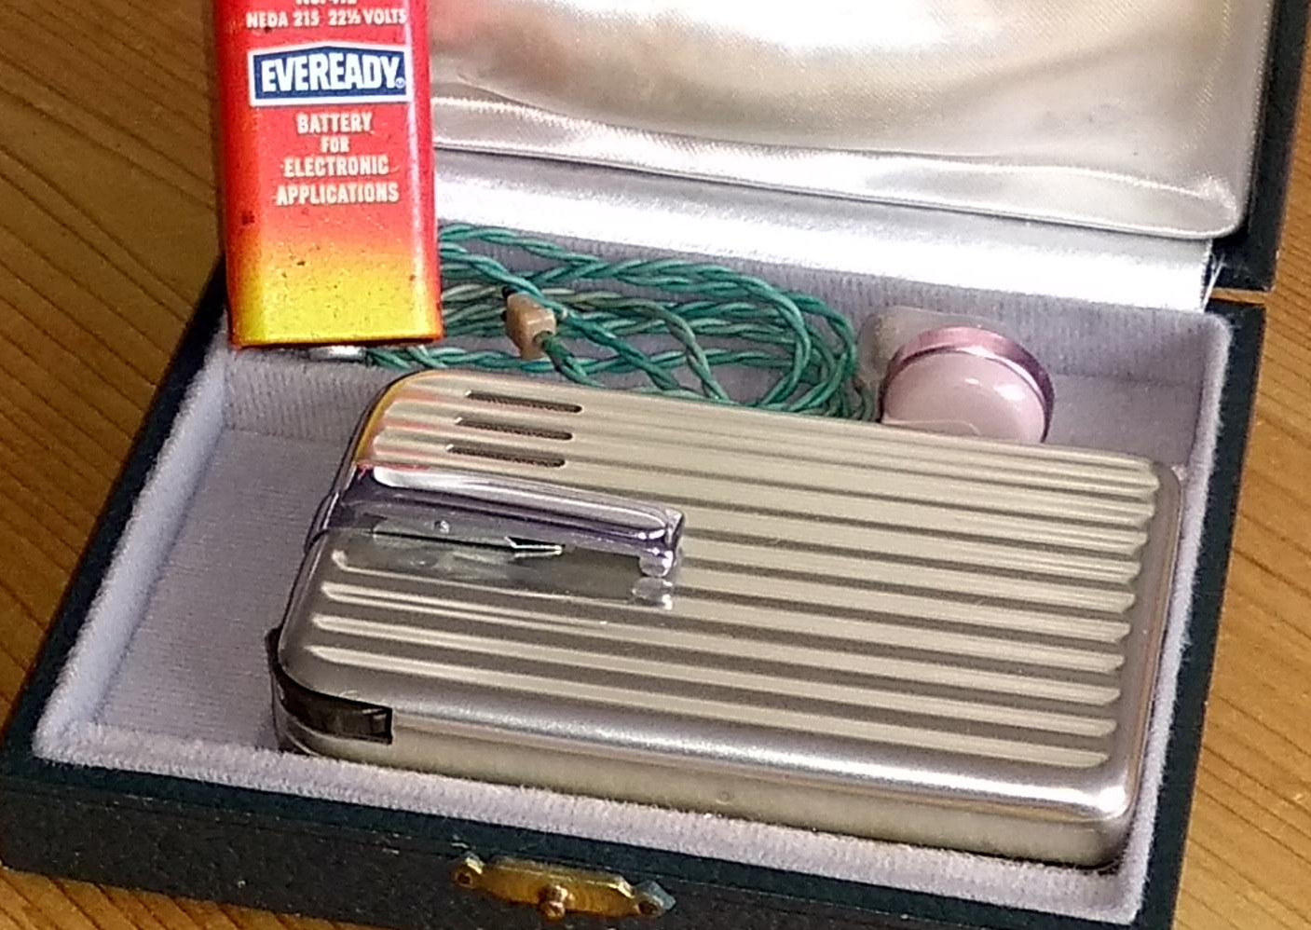
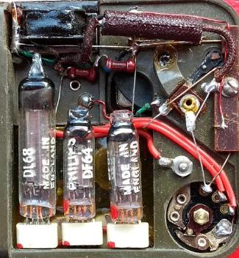
Phonak 330
Zwitserland
Ca 1955

Slide 45
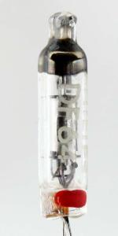
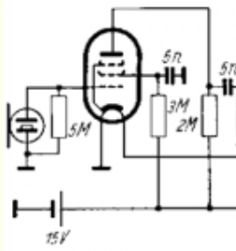
DF64
Plat buisje 9 x 27 x 6 mm
Gloei 0,625V, 10mA
Va = 15V
Ia = 60μA

Slide 46
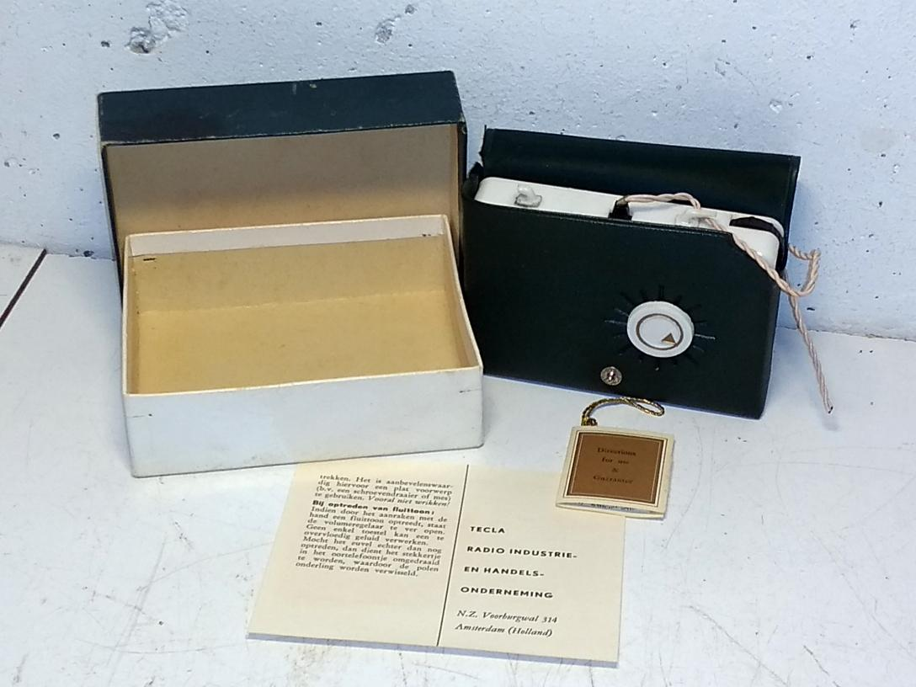
De Tecla Zakradio (1955)
Vervang kristalmic door afstemkring
En metalen kast door plastic
Gloei AA: 15h Plaat 22,5V: 225h

Slide 47
Schema van Tecla
Anodebatterij is niet geschakeld!!
Loopt leeg als condensators lekken

Slide 48
Werk aan de Tecla
Condensators & 2 buisjes vervangen
(1kΩ in Hsp leiding tegen stukgaan)
B-batt: 8x CR2032
Snoer solderen
Werkt (slecht)

Slide 49
5. Conclusies
Aparte wereld: de mobiele buizen
Zit leuk spul tussen
Alle boeken tot 1955 met radio: buizen!
Altijd prutsen aan batterij
“De Vijf” gaan kamperen met radio (1957)
Bob Evers, Caravan, Nr 9

Slide 50
LC-Kring 11 jan 23: B3X00U
Thema “buis” beetje verwaarloosd .. ☹ …

Slide 51
Meenemen / Tonen
Boekje Batterijontvangers
D buisjes, potlood
Tesla 3101B
Sharpie
Tecla
Phonak 330
Bob Evers: Caravan, New York

